Slide 1

KHỞI ĐỘNG

Slide 2
Chào mừng các em đến với tiết học
Gv: Hà Thị Thảo

Slide 3
Đây là quốc gia nào ở Đông Nam Á?
01
02
03
04
05
Viet Nam
Thailand
Laos
Cambodia
Myanmar

Slide 4
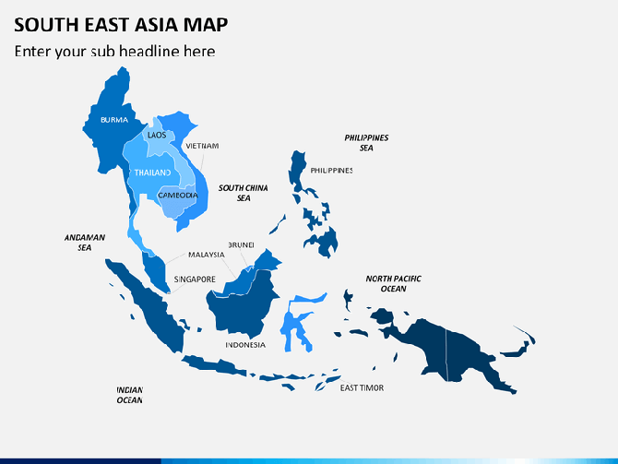
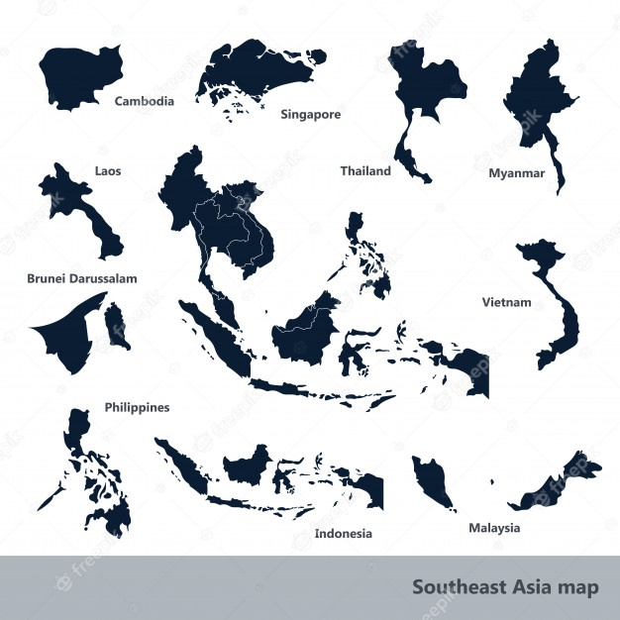

Slide 5
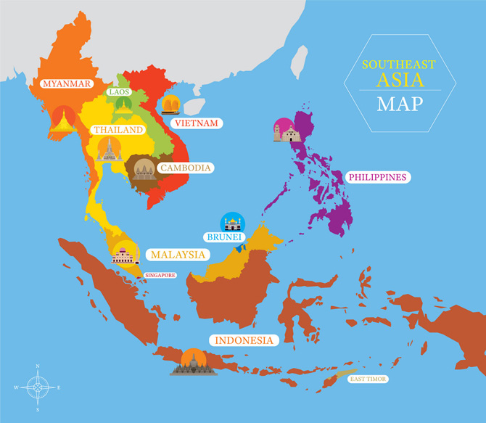












Slide 6
Bài 10
KHÁI QUÁT LỊCH SỬ ĐÔNG NAM Á
(TIẾT 1)

Slide 7
NỘI DUNG
1. Quá trình hình thành và phát triển của các quốc gia Đông Nam Á
2. Những thành tựu văn hóa tiêu biểu

Slide 8


1. Quá trình hình thành và phát triển của các quốc gia Đông Nam Á

Slide 9
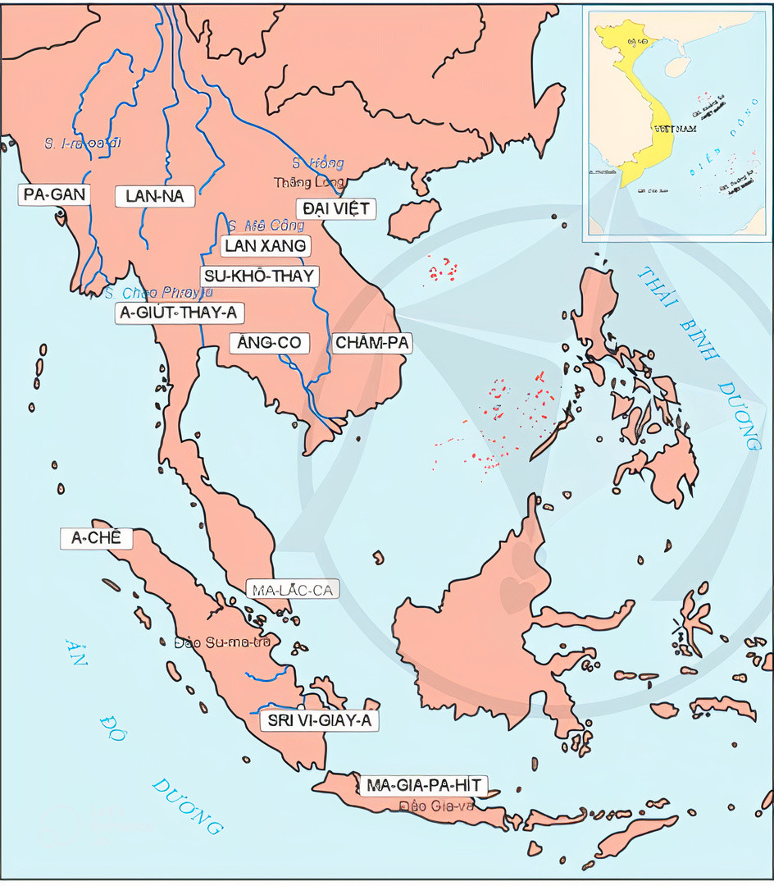

HÃY KỂ TÊN CÁC VƯƠNG QUỐC PHONG KIẾN Ở ĐÔNG NAM Á TỪ THẾ KỈ X ĐẾN THẾ KỈ XVI
Các vương quốc tiêu biểu ở Đông Nam Á (thế kỉ X-XVI)

Slide 10

Các vương quốc tiêu biểu ở Đông Nam Á (thế kỉ X-XVI)

Slide 11

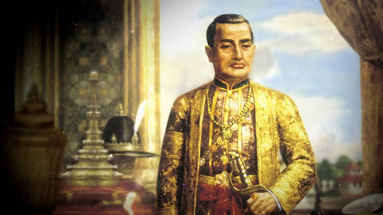
Các nhà nước phong kiến khu vực ngày càng được củng cố, phát triển về tổ chức hành chính, bộ máy quan lại, luật pháp
Vua Ra-ma-thi-bo-đi II

Slide 12

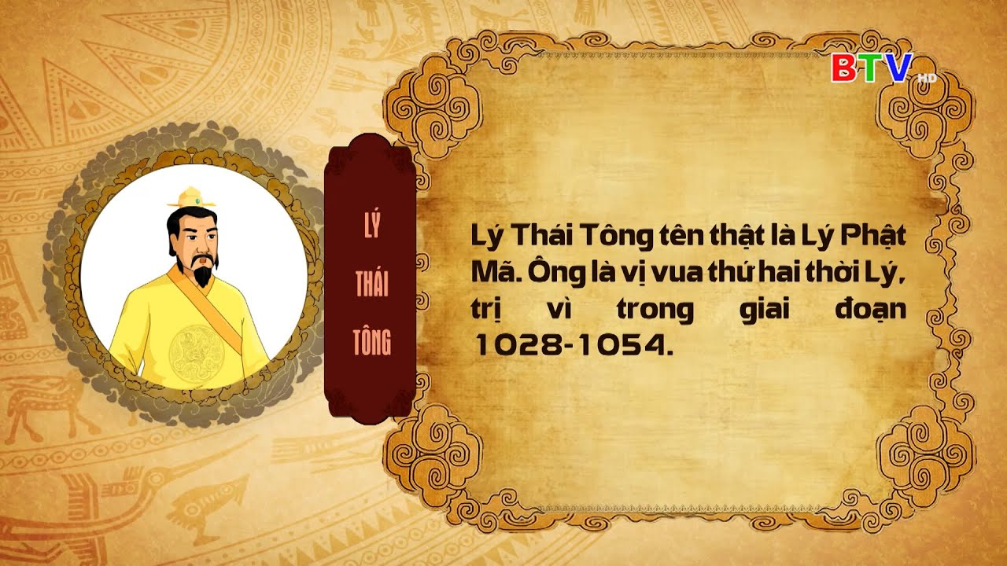
Năm 1042, Lý Thái Tông ban Hình thư

Slide 13


1. Quá trình hình thành và phát triển của các quốc gia Đông Nam Á
- Từ khoảng thế kỉ X đến thế kỉ XVI, hình thành nhiều vương quốc lớn: Vương quốc Pa-gan, Lan –na, Su-khô-thay, A-út-thay-a, Ma-lắc-ca….
- Các nhà nước phong kiến khu vực ngày càng được củng cố, phát triển về tổ chức hành chính, bộ máy quan lại, luật pháp.

Slide 14

Kinh tế ở các vương quốc phong kiến ở Đông Nam Á thời kì này như thế nào?
Kinh tế ở các vương quốc phong kiến ở Đông Nam Á thời kì này phát triển thịnh vượng

Slide 15
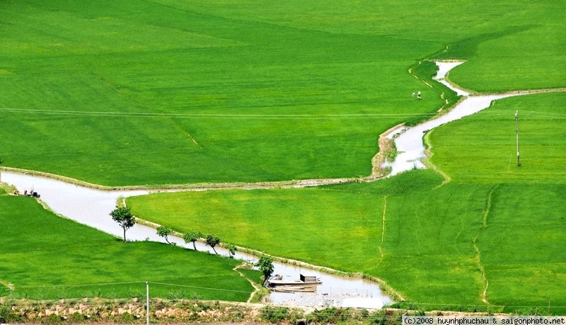
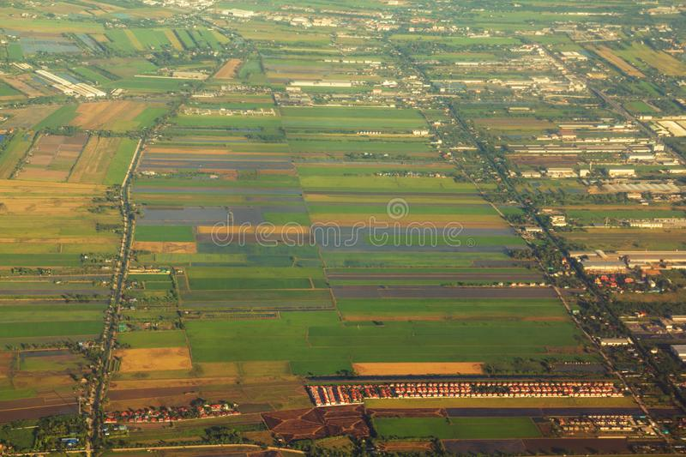
Đồng bằng sông Hồng
Đồng bằng Chao phray-a

Slide 16
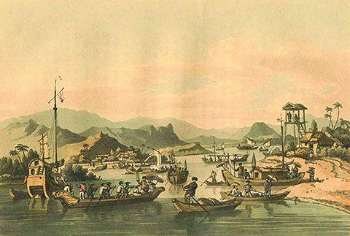
Đông Nam Á là một thị trường thương mại sôi động nhất thế giới.
Tiêu biểu là ở Ma-lắc-ca

Slide 17
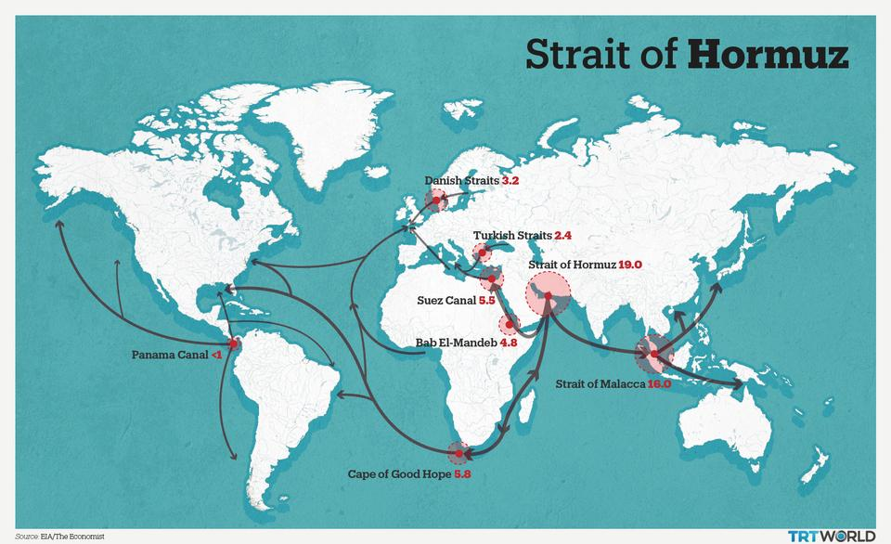

Slide 18
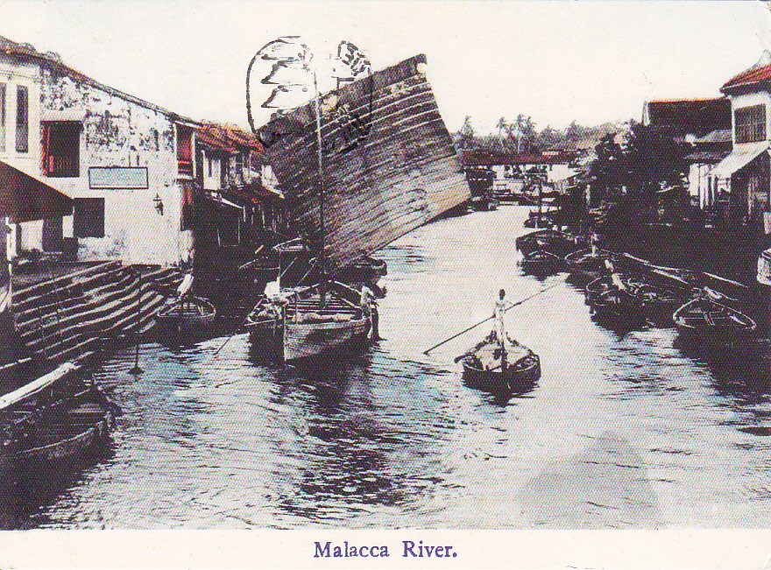
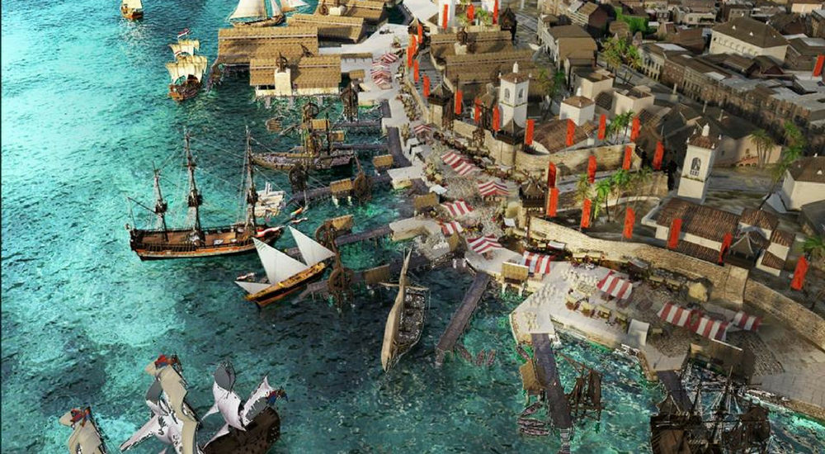

Slide 19
1. Quá trình hình thành và phát triển của các quốc gia Đông Nam Á
- Từ khoảng thế kỉ X đến thế kỉ XVI, hình thành nhiều vương quốc lớn: Vương quốc Pa-gan, Lan –na, Su-khô-thay, A-út-thay-a, Ma-lắc-ca….
- Các nhà nước phong kiến khu vực ngày càng được củng cố, phát triển về tổ chức hành chính, bộ máy quan lại, luật pháp.
- Về kinh tế: Sản xuất nông nghiệp được mở rộng. Thủ công nghiệp phát triển. Thương nghiệp: Đông Nam Á là một thị trường thương mại sôi động nhất thế giới.

Slide 20

LUYỆN TẬP

Slide 21




Slide 22
















Slide 23




VẬN DỤNG

Slide 24


Bài tập
Tìm hiểu thêm từ sách báo và internet về một thành nquoocs gia phong kiến tiêu biểu ở các nước Đông Nam Á thời kỳ này mà em ấn tượng nhất và viết bài giới thiệu về quốc gia đó.

Slide 25



Slide 26



CÂU HỎI
1. Đô thị cổ Pa-gan nay thuộc đất nước nào?
VIỆT NAM
LÀO
MI-AN-MA
THÁI LAN

Slide 27
CÂU HỎI
2. Nhà nước độc lập của người Việt được xác lập trên vùng châu thổ sông nào?
Sông Mê Công
Sông Lam
Sông Hồng
Sông Hậu

Slide 28
CÂU HỎI
3. Nơi nào là thương cảng lớn nhất khu vực Đông Nam Á thời kì này?
Ma-lắc-ca
Hội An
Campuchia
Óc eo

Slide 29
CÂU HỎI
4. Điều gì ở Đông Nam Á hấp dẫn các thương nhân ở các khu vực lại buôn bán?
Nhiều vàng bạc
Đông dân
Nhiều động vật
Hương liệu

Slide 30
CÂU HỎI
5. Quốc gia nào sau đây có thế mạnh về thương mại biển thời kì này là:
A – út-thay-a
Ma-lắc-ca
Cam-pu-chia
Đại Việt

